Slide 1
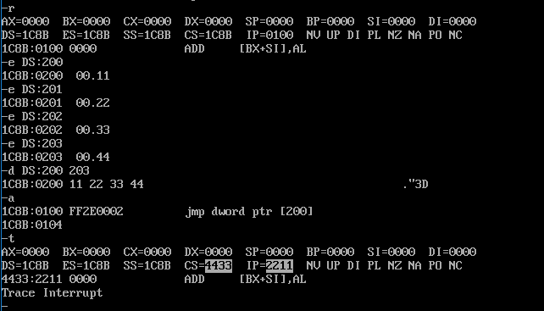
课本P40例3.26

